Slide 1
너의 감정이 들려
요구 명세서
4학년
20130262 김영상20130162 김문서
20130721 안교욱
3학년
20140058 곽현기
20140469 박건호
20140640 서지범
20140724 신충섭
20141364 최태준

Slide 2
CONTENTS
1. 개요
2. 기능적 요구사항
3. 비기능적 요구사항
4. 사용자 인터페이스
5. 인수 조건
6. Q & A

Slide 3
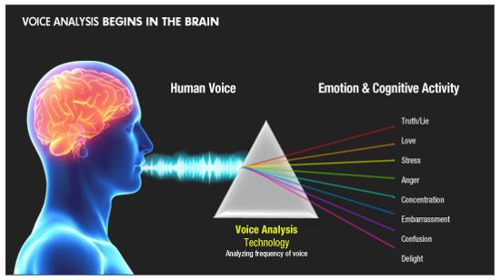
1. 개요
사람의 감정을 인식하는 기술에 관한 연구는 많이 진행되고 있으나 대부분 영상과 음성을 결합하여 사용하거나 영상만을 사용한 경우가 많다.
음성만을 사용한 감정 인식 인공지능 서비스를 개발하고자 한다.

Slide 4
2. 기능적
요구사항
번호 | 식별 번호 | 기능 명
1 | FN-001 | 파일 불러오기
2 | FN-002 | 음성 녹음
3 | FN-003 | 감정 분석
4 | FN-004 | 분석 결과 저장

Slide 5
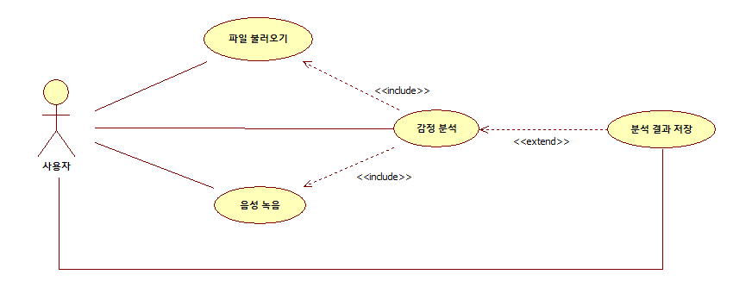
2. 기능적
요구사항

Slide 6
2. 기능적
요구사항
유스케이스 식별자 | FN-003 | 유스케이스 명 | 감정 분석
개요 | 감정을 분석한다.
주 행위자 | 사용자
기본흐름
행위자 |  | 시스템
1. 감정 분석하기 버튼을 클릭한다.
 |  | 2. 입력된 음성 파일을 분석한다.
 |  | 3. 분석된 결과를 출력한다.
대안흐름
행위자 |  | 시스템
해당사항 없음.
예외 상황 시나리오
행위자 |  | 시스템
[E1. 파일이 선택되지 않은 경우]
 |  | 2. 에러 메시지를 출력한다.
[E2. 감정 분석에 실패하였을 경우]
 |  | 3. 에러 메시지를 출력한다.
사후 조건 | 해당사항 없음.

Slide 7
3. 비기능적
요구사항
분류 | 내용
성능 요구 | 정확도는 70% 이상이여야 한다.
H/W 요구 | 음성 녹음을 하기 위해 마이크를 연결해야한다.
예외조건 및 처리 | 음성이 들어가지 않은 파일은 제한한다.
 | 한 사람의 명확한 음성(60dB 이상)이 녹음되어야 한다.

Slide 8
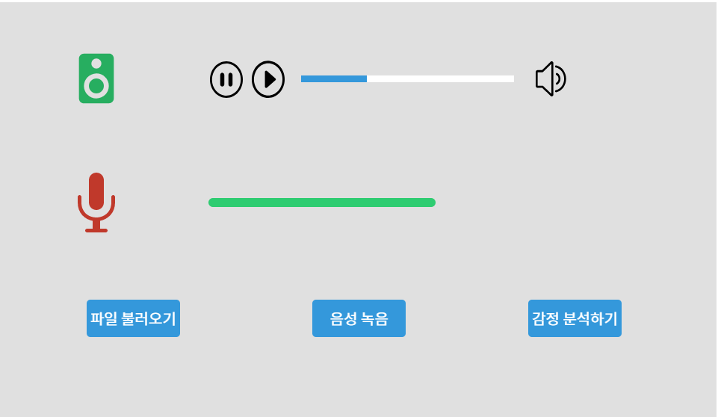
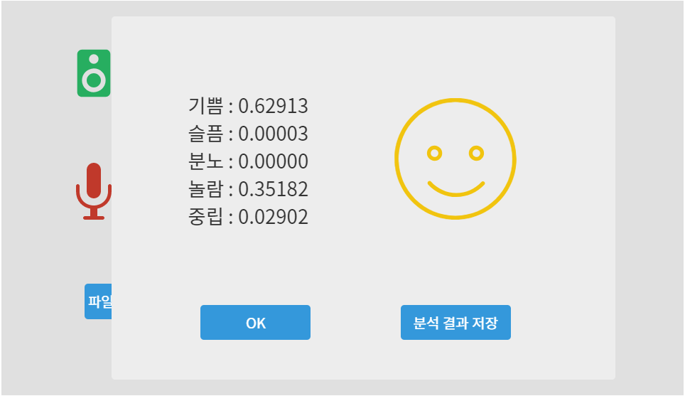
4. 사용자
인터페이스
메인 화면
분석 화면

Slide 9
5. 인수 조건
순번 | 항목 | 평가
 |  | 합격 | 불합격
1 | 정확도가 70% 이상인가?
2 | 기능이 모두 구현되었는가?

Slide 10

Q & A

